Slide 1
主题3 人口合理容量
出生率
死亡率
自然增长率（出生率－死亡率）
1.基本指标
2.人口发展模式.
3.人口构成.
4.人口问题
人口自然增长
人口增长P20
人口机械增长
（人口迁移）
增长过快-资源短缺、环境恶化
增长过慢、负增长-劳动力短缺.
概念
影响因素
人口和经济规模是衡量资源环境承载力的重要指标
区域资源环境承载力P₂₂
自然资源：水资源、土地资源P14图册
生态环境：大气、水、土壤（自身和变化状况）
科学技术：提高资源利用率，保护生态环境
开放程度：资源互补作用、吸引外资、技术
消费水平：人均消费水平与承载力呈负相关
概念P24：与资源环境承载力的区别(合理容量＜承载力）
影响因素：五个因素P25（与资源环境承载力相似）
意义：控制资源开发和经济建设的强度，可持续发展的 长远目标P24活P26主
人口合理容量的含义

Slide 2

人口发展模式
工业化 程度 | 特征 |  |  | 分布现状
 | 出生率 | 死亡率 | 增长率
工业化之前
工业化初期
工业化中后期
后工业化时期
高
高
低
少部分
国家
高
低
高
大部分发
展中国家
快速
下降
缓慢
下降
中国、巴西等一些发展中国家
低
低
（有所回升）
低
（零增长、负增长）
欧洲等
发达国家
低
人口增长类型转变的根本原因：
社会生产力的发展

Slide 3
人口构成
少年儿童（0~14岁）
1、年龄构成
劳动人口（15~64岁）
老年人口（65岁及以上）
？请分析如果各年龄段人口所占比例大给社会
带来的影响（利和弊）
2、性别构成：100个女性对应的男性数（正常值：103~107）
？请分析如果人口的性别比失衡会给社会带来
什么影响
3、职业构成
产业结构、经济发展状况
4、文化构成
衡量人口素质的高低水平.

Slide 4
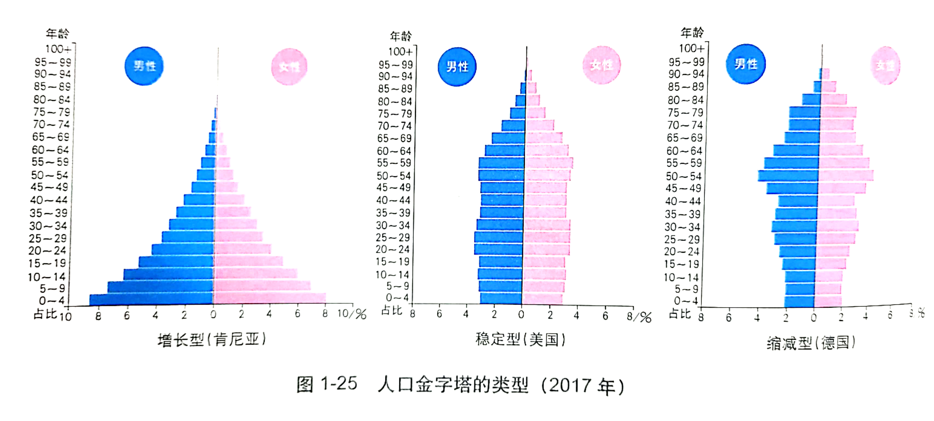
人口金字塔---表示人口年龄和性别构成的图形P₂₂
类型 | 人口的年龄构成 | 人口规模的发展趋势
增长型 | 少年儿童和青年比重大 | 人口高速增长
稳定型 | 除了塔顶人口逐步缩减 其余各年龄段数值相近 | 人口维持稳定
缩减型 | 少年儿童比重下降 老年人口比重较大 | 人口规模趋向缩减

Slide 5
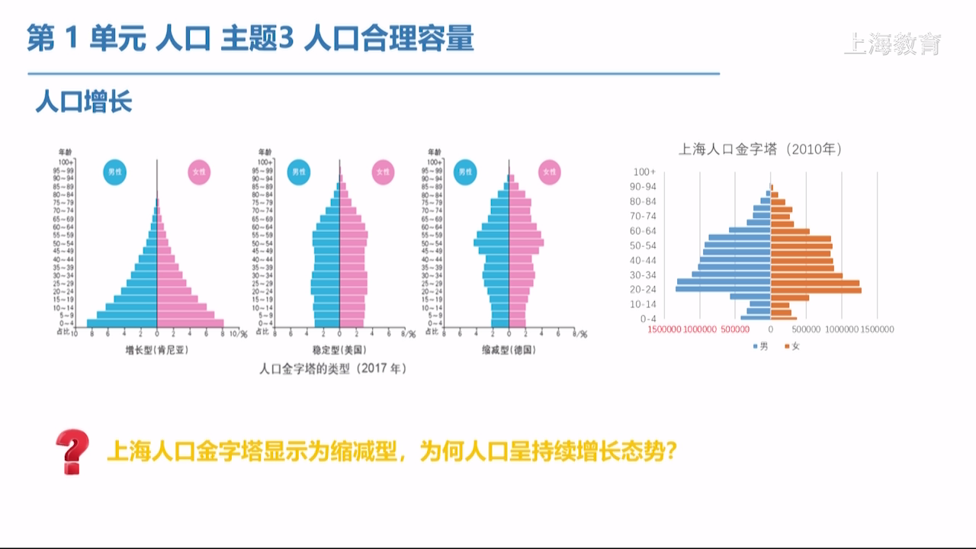
人口迁移导致的人口机械增长！

Slide 6
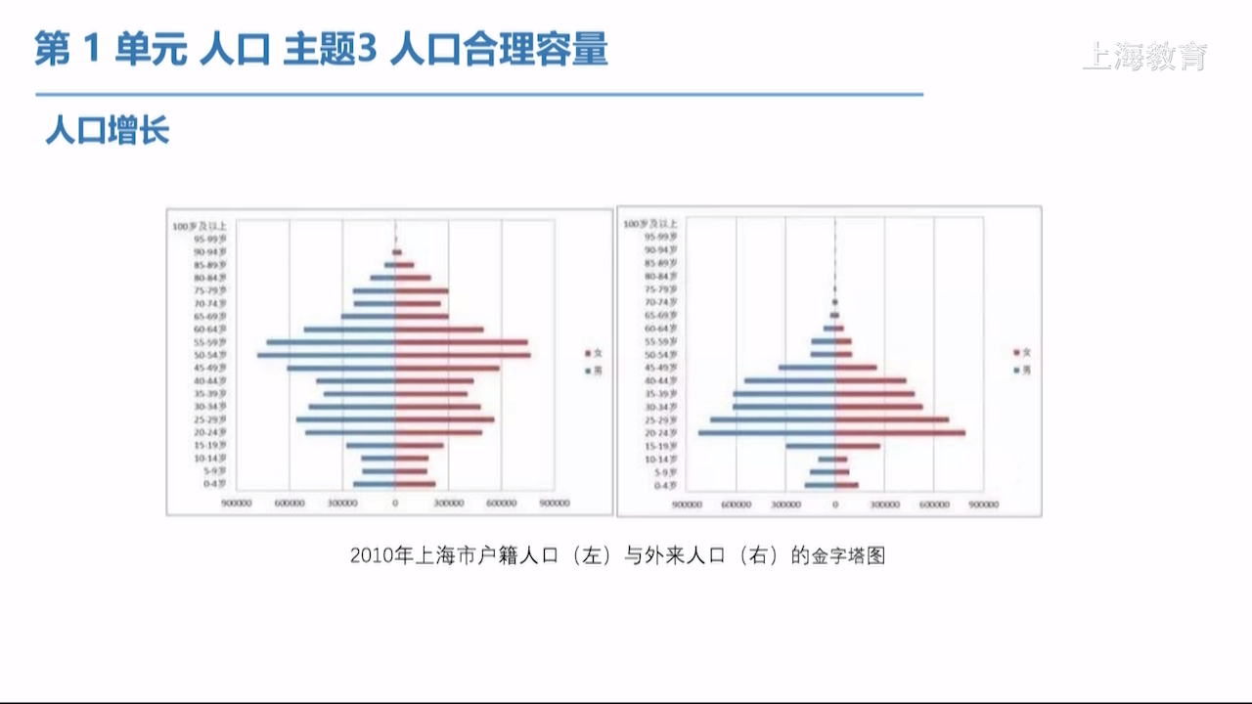
读图分析上海市户籍人口和外来人口金字塔结构的差异?

Slide 7
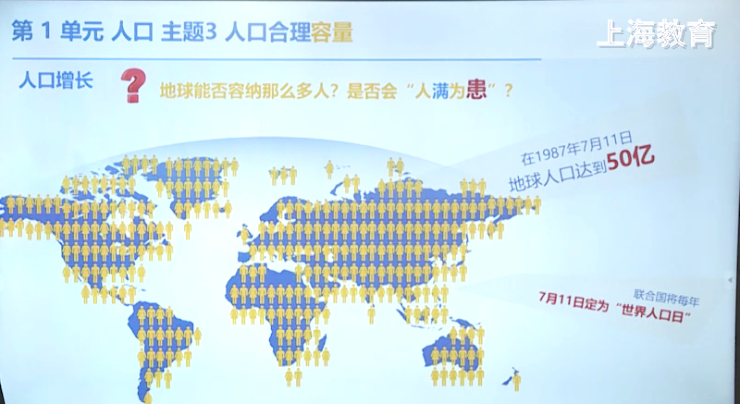
截至2021年，世界总人口达到78.75亿人！

Slide 8
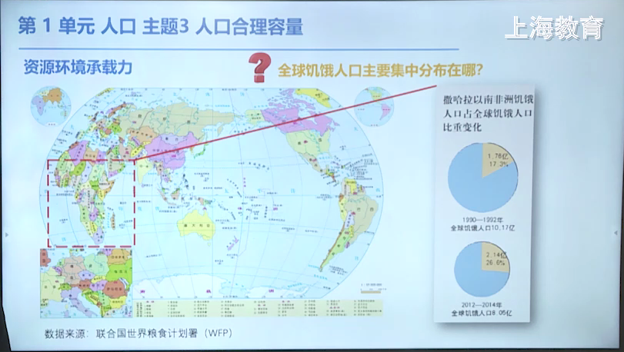

Slide 9
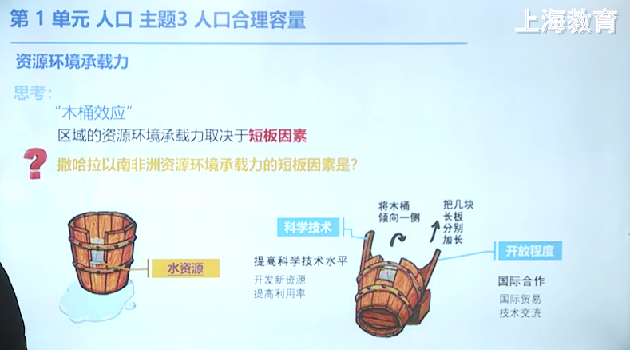

Slide 10
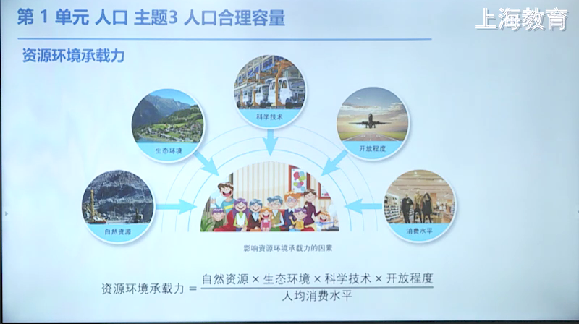
负相关

